Slide 1
Guide de la conduite à l’accueil
Support de formation
PO01-SI0002
V4

Slide 2
Sommaire
Accueil physique
  Les secrets d’un accueil assuré
  Le sourire, un petit rien
  La formule de salutation
  Les règles de priorité entre les différentes tâches
Accueil téléphonique
  La voix, l’image
  Les bons réflexes
  Message à transmettre
  L’absence de la personne demandée
Quelques cas particuliers
  L’insatisfaction de la demande
  Le patient mécontent
  A faire et à ne pas faire

Slide 3
L’accueil physique
La vitrine de NEST
PO01-SI0002
V4

Slide 4
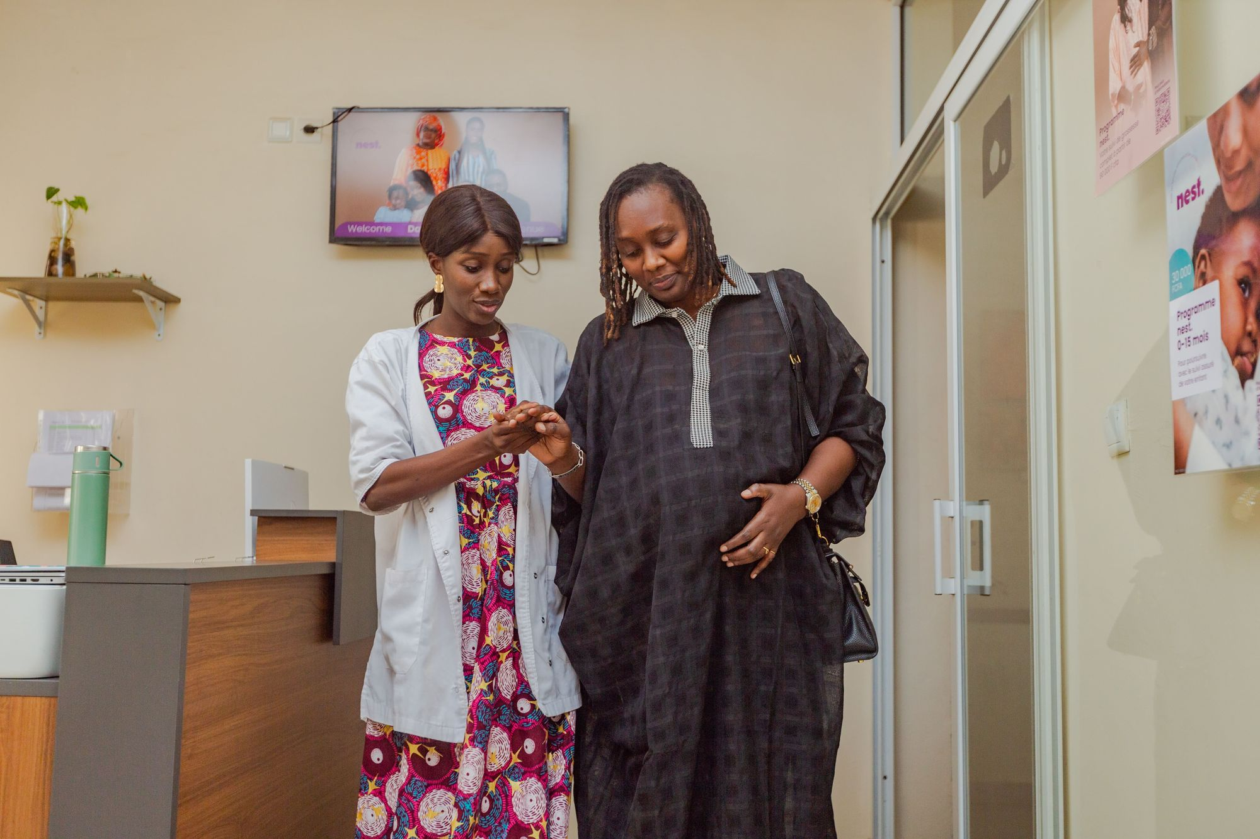
L’accueil : la première impression
Accueillir passe par les gestes, le sourire et l’identification du patient
Le patient doit pouvoir ensuite savoir vers qui se diriger pour être conseillé

Slide 5
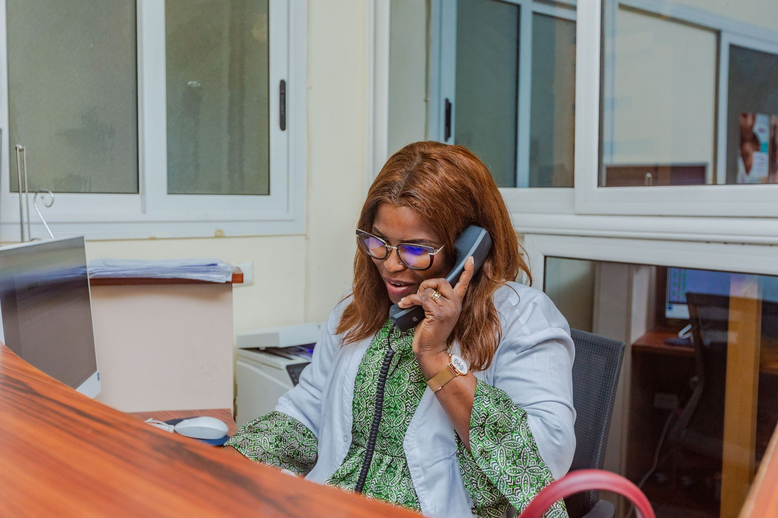

Analyse des besoins du patient

Slide 6
Les secrets d’un accueil assuré
Soyez positif
Soyez souriant, courtois et respectueux
Habillez-vous en conséquence
Ayez une apparence soignée

Slide 7
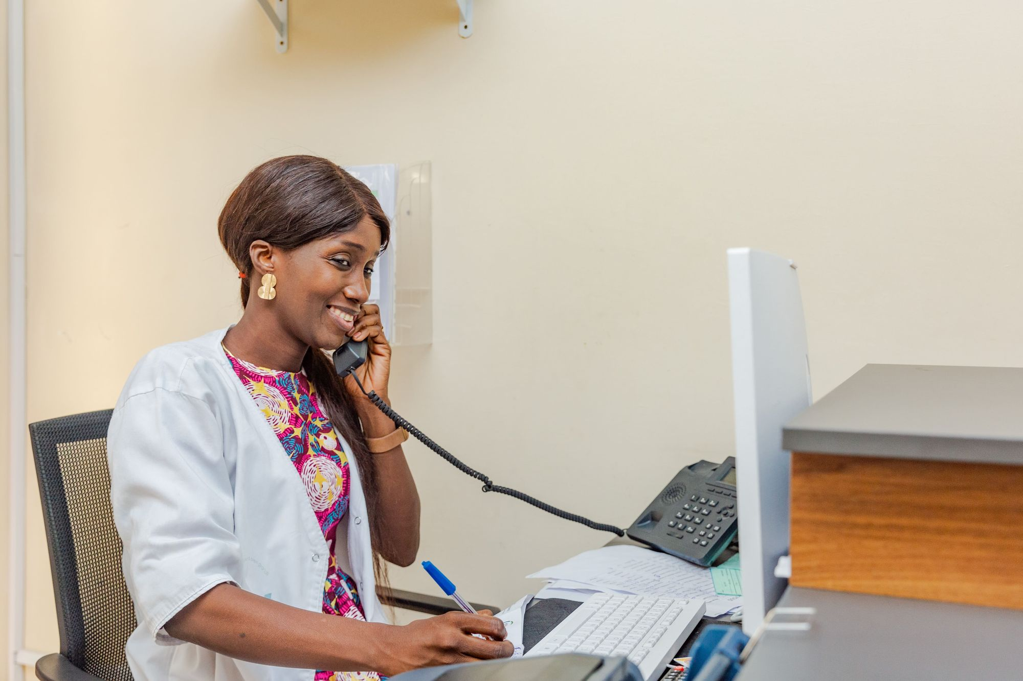
Le sourire, un petit rien
Commencez avec un sourire, même si c’est au téléphone !

Slide 8
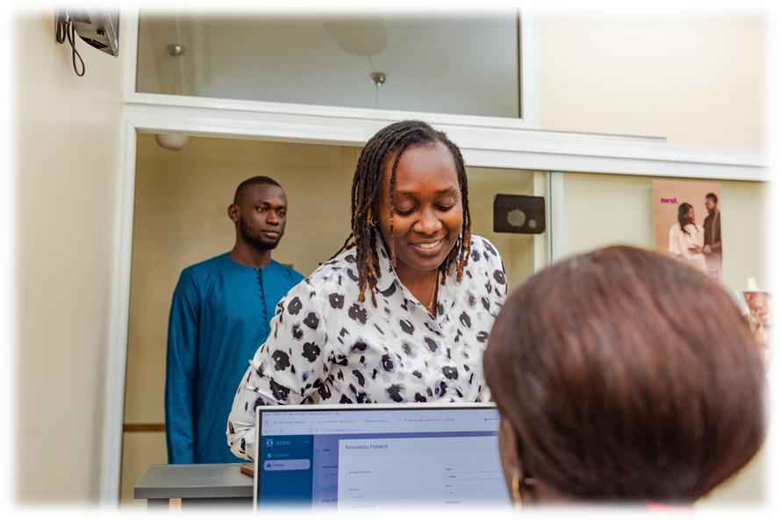
La formule de salutation
La précision du terme « Madame » ou « Monsieur » est toujours appréciable
« Bonjour Madame/Monsieur … Bienvenue chez NEST, que puis-je faire pour vous ? »

Slide 9
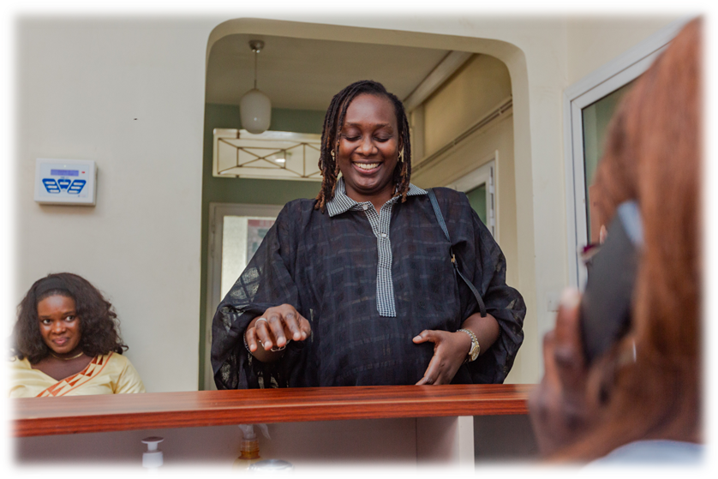
Les règles de priorité
Cas où vous n’êtes pas en capacité d’accueillir la personne car vous êtes déjà occupé(e) avec un autre patient au téléphone
Un sourire et un regard en direction des personnes présentes leur confirmeront qu’elles ont bien été vues et identifiées

Slide 10
Les règles de priorité
Cas où vous devez poursuivre la tâche en cours avant de vous occuper des personnes présentes
La salutation est essentielle afin qu’elles ne se sentent pas ignorées et qu’elles sachent que vous allez les aider dan un moment
« Bonjour, bienvenue chez NEST. Prenez place s’il-vous-plaît, je suis à vous dans un instant. »

Slide 11
L’accueil téléphonique
LE CŒUR de la communication de nest
PO01-SI0002
V4

Slide 12
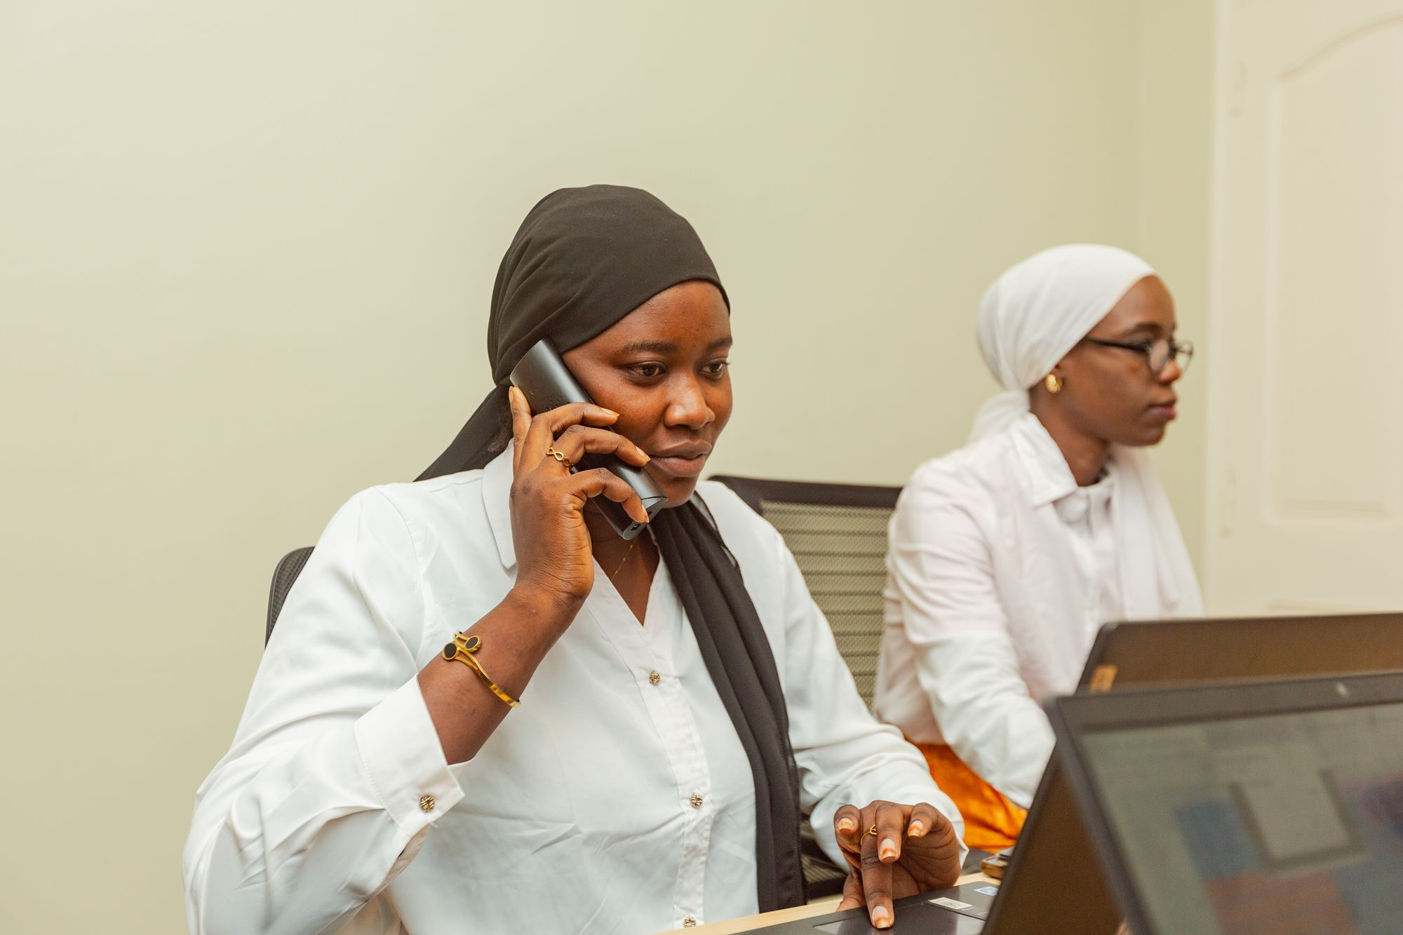
Votre voix, votre image
Votre voix véhicule votre image et celle de NEST

Slide 13
Les bons réflexes
Par politesse, ne laissez pas sonner le téléphone plus de trois fois avant de répondre
Précisez toujours, dès le décrochage du combiné, l’enseigne et le nom de la personne répondant à l’appel : « NEST, Codou bonjour … »
Il est rassurant pour l’interlocuteur de savoir qu’il appelle au bon endroit et à qui il s’adresse.

Slide 14
Message à transmettre
« NEST, Codou bonjour … Puis-je prendre un message car le transfert d’appel n’est pas disponible? …Votre prénom et nom svp? Vous appelez de quelle structure? …Votre message sera transmis au dentinaire. Nest vous remercie de votre appel»
Le contenu du message transmis à la personne ou au service demandé avec nom, prénom et numéro de téléphone de l’appelant.
Patient ou prestataire
Accueil
Personne ou service demandé

Slide 15
En cas d’absence de la personne
Evitez de dire
Efforcez-vous de demander
« Il n’est pas encore arrivé. »
« Il n’est pas revenu de dîner. »
« Je ne sais pas où il est. »
« Il est en train de boire son café. »
« Il est trop occupé pour vous répondre. »
« Il n’est toujours pas rentré de vacances. »
« M. Untel s’est absenté momentanément de son bureau, souhaitez-vous lui laisser un message ? »
« M. Untel est actuellement en réunion. Puis-je prendre un message ou souhaitez-vous qu’il vous rappelle lorsqu’il aura terminé ? »

Slide 16

En cas d’absence de la personne
Pour prendre correctement les messages, ayez toujours sous la main un bloc-notes et un crayon
Notez les éléments suivants :
  L’heure et la date de l’appel
  Le nom de la personne à qui s’adresse le message
  Le nom de la personne qui appelle et son entreprise le cas échéant
  Le numéro de téléphone de la personne
  Le contenu du message

Slide 17

Quelques recommandations
Utilisez des expressions rassurantes :
  « C’est bien noté. » ou « Vous pouvez compter sur moi. »
  « Je lui transmets votre message dès son retour. »
  « Merci d’avoir appelé. »
Si vous avez des doutes quant à l’orthographe d’un nom, demandez à l’interlocuteur de bien vouloir l’épeler et essayez de le prononcer une fois.
Répétez le numéro de téléphone pendant que vous l’écrivez afin d’éviter les erreurs.
Si le message est long, répétez-le.
Assurez-vous que le message pris a bien été transmis à la personne appropriée.

Slide 18
LES FORMULES DE POLITESSE
« Merci .»
« S’il vous plaît. »
« Excusez-moi. »
«Un instant , je vous prie. »
« Bonne journée » ou « bonne fin de journée »
« Merci de votre appel. »
« À bientôt » ou « au revoir. »
« Qui dois-je annoncer? »
« Vous êtes monsieur…? (ou madame… ?) »

Slide 19
Quelques cas particuliers
La gestion de l’insatisfaction
PO01-SI0002
V4

Slide 20
Cas où la demande n’est pas satisfaite
Soyez positif, expliquez au client ce que vous pouvez faire pour lui et minimisez ce que vous ne pouvez pas faire.
Concentrez-vous sur les faits.
Indiquez les raisons vous empêchant d’acquiescer à sa demande (règlements de l’entreprise, consignes, légitimité, etc.) et efforcez-vous de lui suggérer une alternative.
Ayez, dans la mesure du possible, une attention particulière à son égard.
Donnez-lui l’assurance que tout sera entrepris pour qu’un tel problème ne se reproduise pas (dans la mesure du possible).

Slide 21
Cas du patient mécontent
Désamorcez sa colère avant d’entreprendre la résolution du problème. Pour ce faire :
  Ecouter attentivement les propos de la personne sans l’interrompre.
  Ne tentez pas d’anticiper ou, pire, d’exprimer à sa place ses doléances.
  N’essayez pas de contester ou de nier les faits, ça ne ferait qu’augmenter l’insatisfaction du patient. .

Slide 22
Cas du patient mécontent
Parlez lentement et bas pour encourager votre interlocuteur à faire de même.
Prenez en note ses propos.
Montrez-vous toujours respectueux.
Approuvez-le dans la mesure du possible.
Présentez vos excuses de manière sincère et crédible.
Une fois la personne calmée, confirmez, validez avec lui le moyen par lequel vous allez traiter sa demande.

Slide 23
A éviter
Demander à votre interlocuteur d’excuser votre incompétence ou le fait que l’on ne vous a jamais appris à exécuter une tâche
Insinuer que ce qui arrive est de la faute de l’interlocuteur
L’interrompre, l’empêcher d’exprimer l’ensemble de ses arguments, de ses besoins, de ses humeurs, etc...
Les interdits
Donner des ordres aux patients
S’emporter devant un patient

Slide 24
A éviter
Plaisanter à propos d’une situation que le client prend très au sérieux, manquer de respect, faire fi des règles de politesse, critiquer un concurrent…
Transférer inutilement une demande qui vous est adressée à un collègue, lui faire porter la responsabilité d’un incident ou d’un problème. Critiquer un collègue au su du patient.
Banaliser le problème exprimé ou indiquer au patient qu’il survient fréquemment.

Slide 25
A éviter
Les tics verbaux («euh…», «Anh?», «ben», «héé», etc...)
Les expressions à répétition
L’usage systématique du wolof
Les termes techniques, les mots trop familiers, les sigles et les expressions utilisées en interne
Les mots à connotation négative (problèmes, retard, difficultés, ne … pas, impossible, etc…)
Effectuer trois ou quatre autres tâches en même temps pendant que vous êtes au téléphone

Slide 26
A éviter au téléphone
Les murmures qui ne sont pas audibles et les éclats de voix qui sont désagréables, voire agressifs
L’obstruction de la voix, en mettant la main devant le combiné ou en mettant le combiné sous le menton
Les bruits inutiles et agaçants : froissement de papier, brocheuse électrique, conversations environnantes, etc…

Slide 27
Expressions à remplacer
Remplacer …
Par …
« Allo »
« C’est qui ? »
« Ne quittez pas ! »
« C’était pourquoi ? »
« Il n’est pas là ! »
La formule d’accueil
« Qui dois-je annoncer ? C’est de la part de ? »
« Un instant je vous prie »
« C’est à quel sujet, s’il vous plaît ? »
« Il n’est pas disponible. Je vous propose de prendre votre message. »

Slide 28
Expressions a remplacer
Remplacer …
Par …
« Ne vous inquiétez pas »
« Vous avez mal compris »
« Je ne vous garantis rien »
« Vous patientez ou vous rappelez ? »
« Asseyez-vous »
« De rien, c’est normal »
« Je fais le nécessaire pour … »
« Je me suis mal exprimé(e) »
« Nous faisons le maximum pour … »
« Désirez-vous patienter ou laisser un message ? »
« Prenez place s’il vous plaît »
« Nous sommes à votre service. Je vous en prie. »

Slide 29
Conseils
Toujours demander à quelqu’un de tenir la réception lors que vous allez aux toilettes, en rendez-vous, en pause-déjeuner, etc… Vous éviterez ainsi que des gens en colère vous attendent à votre retour.
Manifestez de l’empathie
Au téléphone:
  Parlez normalement, distinctement et clairement
  Ne soyez ni trop loin, ni trop près du combiné
  Utilisez les silences à bon escient
  Agissez comme si la personne voyait vos réactions
  Ayez de l’intérêt pour ce que dit votre interlocuteur, tout le monde aime sentir que l’on accorde une réelle importance à son appel
  Ayez ce que l’on appelle une «voix-sourire» : montrez-vous de très bonne humeur. Sourire au téléphone se voit et s’entend.

Slide 30
Merci pour votre attention !
Questions, Remarques, émotions
PO01-SI0002
V4

